Slide 1
Разработка и исследование IDS системы предприятия
Курсовой проект
Выполнил: студент гр. ИНБс-5301 Бровцын О. В.
Руководитель: профессор каф. РЭС ВятГУ Частиков А. В.
Киров 2023

Slide 2
Цель работы – развёртывание, настройка и исследование работы IDS-системы предприятия.
Решаемые задачи:
провести обзор систем IDS;
сделать сравнительный анализ программных решений в области обнаружения вторжений и сделать выбор инструмента, который будет использоваться в дальнейшей работе;
привести описание программной платформы;
произвести установку, развёртывание и настройку системы IDS;
привести источники правил, которые могут быть использованы для обновления сета правил установленной системы;
разработать сценарии атаки и оценить эффективность работы IDS;
выявить пути дальнейших исследований.

Slide 3
IDS/IPS
Система обнаружения вторжений (Intrusion Detection System) – программный, аппаратный, программно-аппаратный комплекс, автоматизирующий процесс просмотра событий, возникающих в компьютерной системе или сети.
Система предотвращения вторжений (Intrusion Prevention System) – программный или программно-аппаратный комплекс, который при срабатывании IDS, применяет различные действия для защиты компьютерной системы или сети.

Slide 4
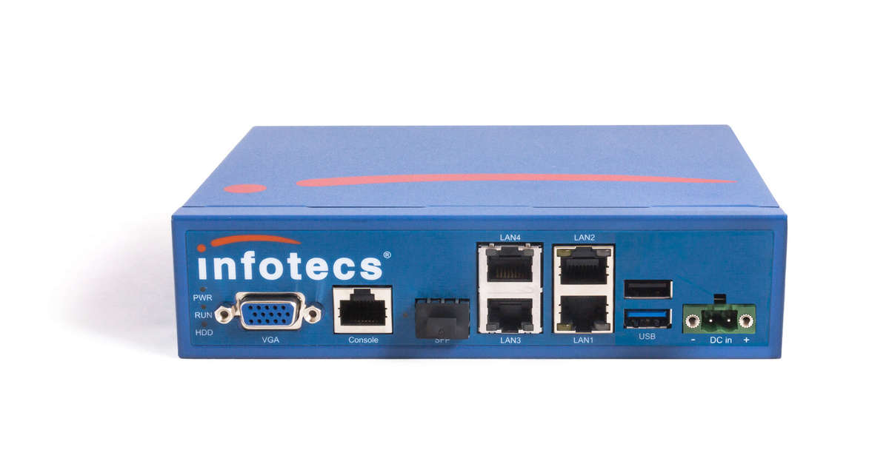
Классификация IDS
По источникам информации:
сетевые (NIDS);
узловые (HIDS);
уровня приложения (AIDS).
По способу реагирования:
статические;
динамические.
По методам анализа:
сигнатурные;
на основе обнаружения аномалий.
https://infotecs.ru/product/vipnet-ids-ns.html

Slide 5
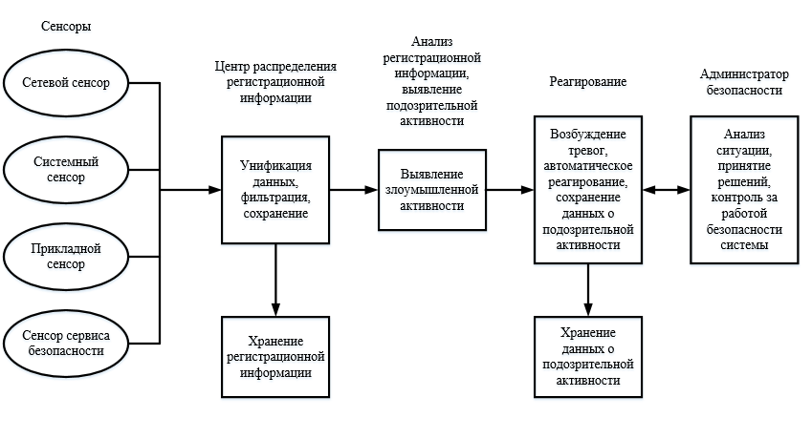
Архитектура локальных СОВ
Основные элементы:
модуль слежения, сенсор;
система обнаружения атаки;
база знаний;
база данных;
система управления IDS;
система реагирования.

Slide 6
Обзор аппаратных и программно-аппаратных решений СОВ
Зарубежные решения:
FortiGate IPS;
Cisco FirePower;
Trend Micro TippingPoing;
Stonegate IPS;
WatchGuard Firebox.
Отечественные решения:
Traffic Inspector Next Generation (“Смарт-Софт”);
ViPNet IDS 3 (“Инфотекс”);
Аргус (“Центр Специальной Схемотехники”);
Рубикон (НПО “Эшелон”);
СОВ Континент (“Код Безопасности”);
С-Терра СОВ.

Slide 7
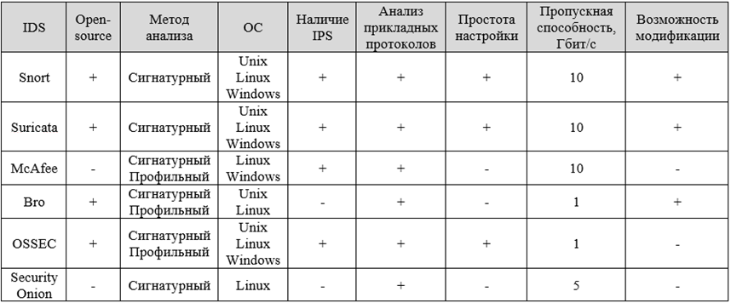
Сравнительный анализ программных IDS/IPS
В результате сравнительного анализа зарубежных и open-source программных решений СОВ, методом экспертного оценивания для выполнения работы была выбрана система Snort 3.

Slide 8

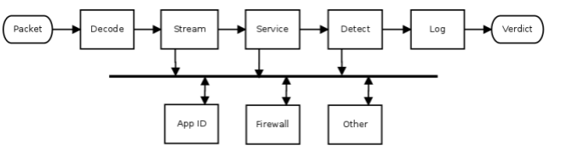
Описание выбранной программной платформы
Snort – система обнаружения и предотвращения вторжений с открытым исходным кодом, которая может работать как в хостовом, так и в сетевом режимах. Ключевые функции:
сигнатурный анализ;
лёгкость масштабирования;
блокирование нежелательных соединений и применение правил МСЭ;
детектирование и анализ протоколов сетевого и прикладного уровней.

Slide 9
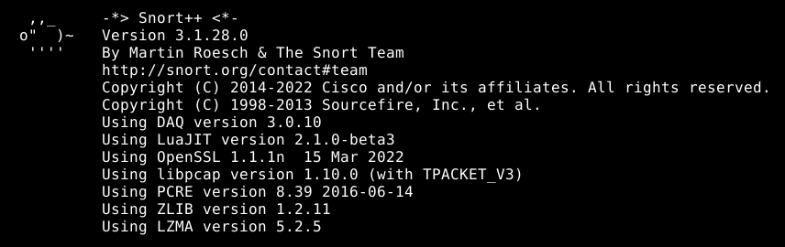

Описание выбранной программной платформы
Основные компоненты для работы с IDS Snort 3:
linux Debian – операционная система, на основе которого создано большинство отечественных операционных систем как хост IDS;
библиотека libDAQ – осуществляет сбор данных из компьютерной сети;
скрипт PulledPork3 – загрузка и обновление правил анализа трафика;
утилита gperftools – механизм оптимизированного распределения памяти;
библиотека OpenAppID – прослойка для идентификации приложений по отлавливаемым пакетам.

Slide 10

Разработка настроек и правил Snort 3
Настройки IDS:
сетевой интерфейс установлен в неразборчивый режим;
определены понятия внутренней (192.168.1.0/24) и внешней (any) сетей;
определён источник правил (рулсет), формируемый PulledPork3;
сконфигурирована система журналирования событий с буфером в 1000 пакетов;
сконфигурирован PulledPork3;
служба Snort добавлена в автозагрузку.

Slide 11
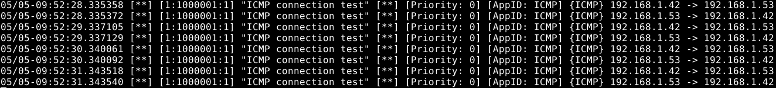
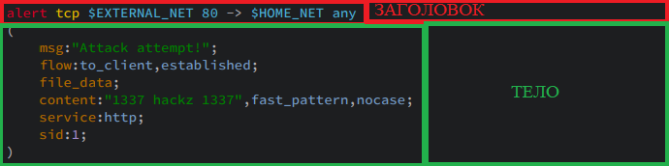
Разработка настроек и правил Snort 3
Разработка правил IDS:
разработано тестовое правило для отлавливания ICMP-пакетов;
alert icmp any any -> $HOME_NET any (msg:”ICMP connection test”; sid:1000001; rev:1;)
Чаще всего применяют уже разработанные другими компаниями правила: snort.org, rules.emergingthreats.net, правила от Positive Technologies, Open Information Security Foundation.

Slide 12
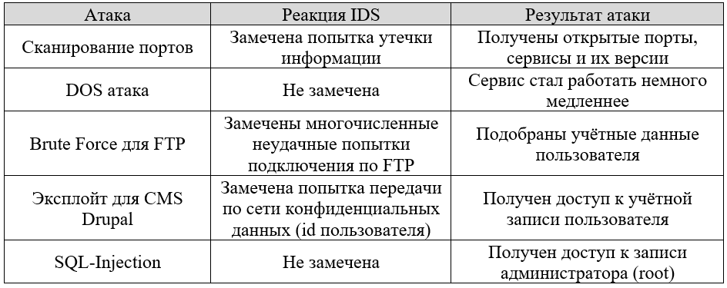
Разработка сценариев атак и оценка работы IDS
С помощью Kali Linux были проведены различные атаки на уязвимую систему Metasploitable 3 в компьютерной сети.

Slide 13

Пути развития исследований
полученные знания и навыки были применены на предприятии АО “ВМП “Авитек” – IDS зашумляют файлы-журналы событий – требуется оптимизация правил или систем поддержки принятия решений;
IDS не достаточно хорошо разбирают прикладные протоколы и эксплойты – необходим кроме сигнатурного, механизм обнаружения аномалий;
без веб-интерфейса, практически любая IDS бесполезна, так как почти невозможно анализировать события безопасности – необходим веб-интерфейс “из коробки”;
внедрение механизма глубокого анализа пакетов.

Slide 14
Результаты работы
проведён сравнительный анализ СОВ (лучше использовать Suricata, чем Snort);
произведена установка и настройка всех необходимых систем;
установлены правила из надёжных источников;
проведены различные сетевые атаки на уязвимую машину;
оценена эффективность регистрации событий IDS Snort 3;
выявлены пути развития исследований и самих СОВ.

Slide 15
Спасибо за внимание

